Slide 1
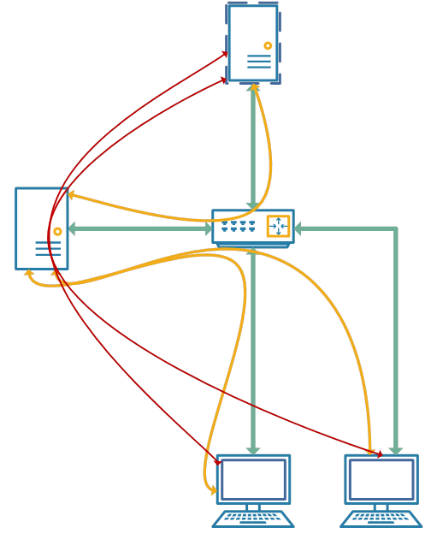
АРХИТЕКТУРА

Slide 2
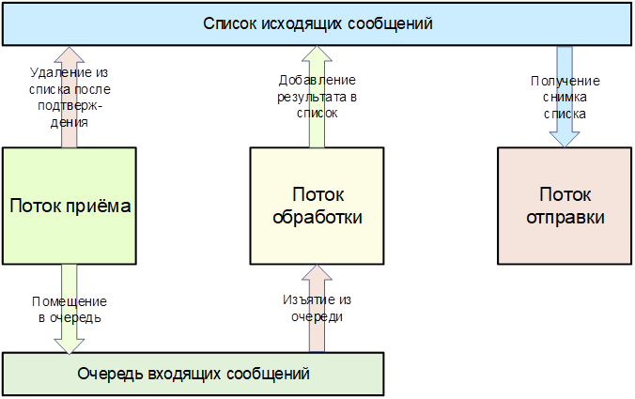
СИСТЕМА ГАРАНТИРОВАННОЙ ДОСТАВКИ

Slide 3
ЗАЩИТА ОТ ПЕРЕМЕШИВАНИЯ И ДУБЛИРОВАНИЯ
Структура пакета сообщения
0-10 | 11-14 | 15-18 | 19 | 20… | 20+L…
Заголовок базового сервера | uid | дата отправки | длина логина (L) | логин | сообщение
В случае сервера минимально допустимый uid связан с каждым сеансом каждого пользователя. Если в течение сеанса приходит пакет с идентификатором, меньшим или равным uid, то пакет отбрасывается. Если пакет поступает с большим и, то пакет принимается, и новый uid записывается в данные сеанса.
На клиентах используется комбинация использования набора принятых uid и минимального uid. Коллекция имеет 256 позиций для хранения uid. Когда количество превышает 256, наименьший из них извлекается из коллекции и устанавливается в качестве минимального uid. Таким образом, обеспечивается гарантированный прием до 256 параллельных пакетов, отправляемых сервером.

Slide 4
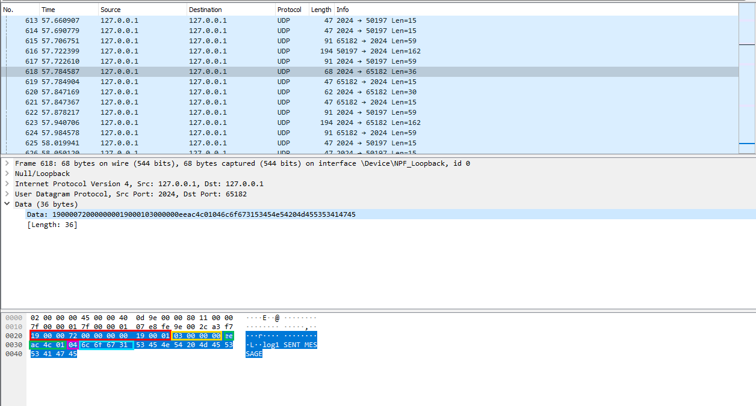
ВИД ПАКЕТА СООБЩЕНИЯ В СЕТИ

Slide 5
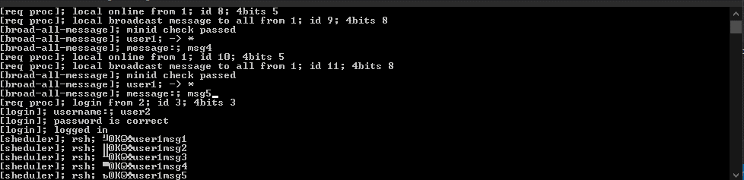
ИНТЕРФЕЙС

Slide 6


